Slide 1
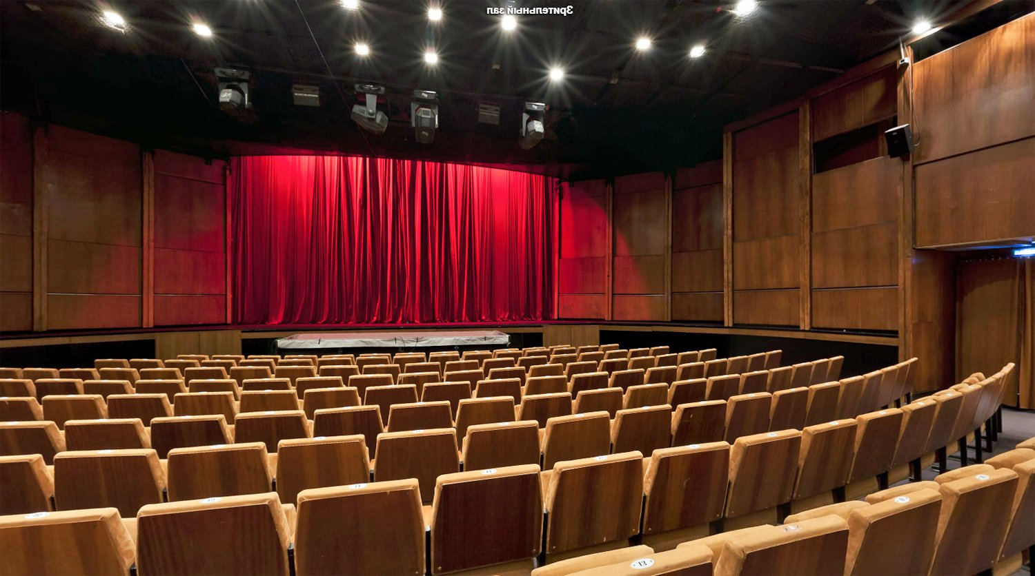
Добро пожаловать
в кукольный театр

Slide 2
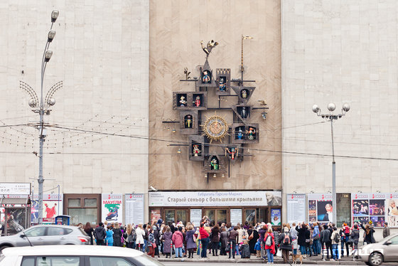
Кукольный театр, созданный Сергеем Образцовым, отмечал в 2016 году юбилей — в театре шёл 85-й сезон.

Slide 3
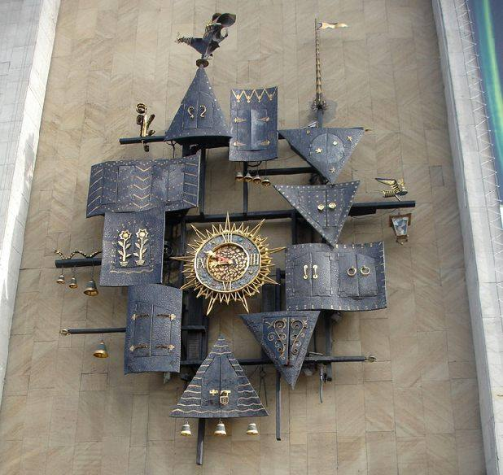
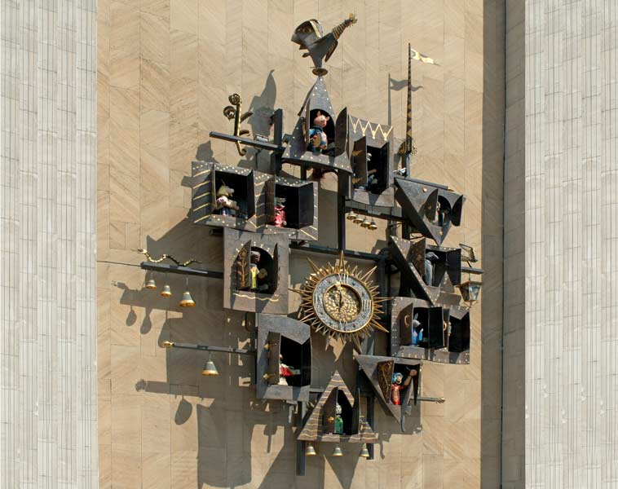
Принято говорить, что театр начинается с вешалки, но Театр кукол имени Сергея Образцова начинается с фасада и уникальных часов, ставших одним из его символов. Каждый час открывается дверца одного из домиков и кукла-животное приветствует собравшихся зрителей под музыку «Во саду ли в огороде» в аранжировке Никиты Богословского. Ровно в полночь и в полдень все 12 зверей появляются в полном составе.

Slide 4
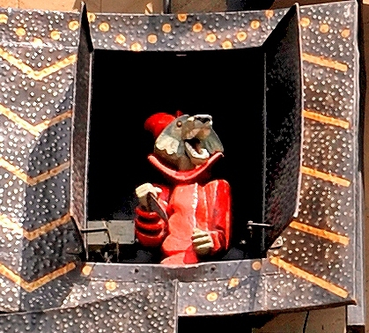
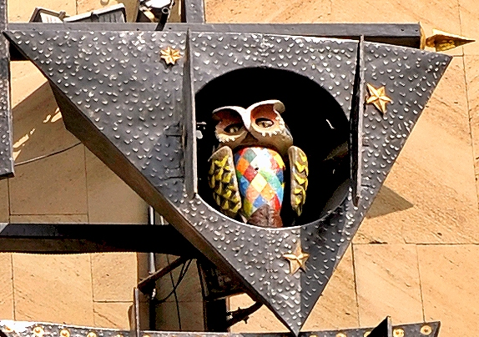
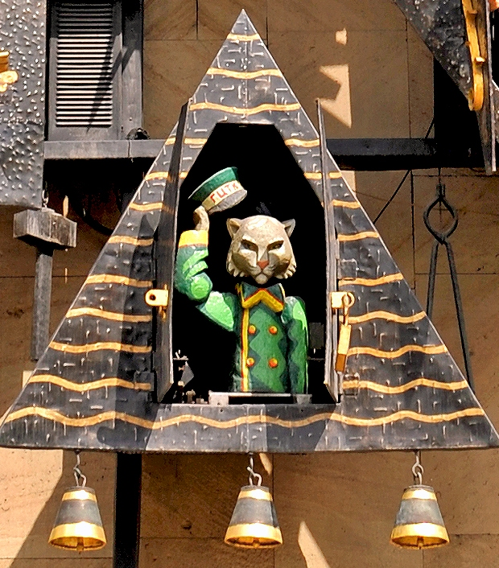
Часы театра кукол находятся на фасаде. Год создания 1970.
Часы вместе с «окошками» высотой около 4 метров,
а в ширину около трех.
Каждый час на часах кукарекает петух и звучит мелодия
«Во саду ли, во огороде», а из одного из окошек выглядывает
зверь (ослик, кот, сова и т.д.)
Вместе все звери появляются только 2 раза в сутки в 12 часов дня и
в полночь.

Slide 5
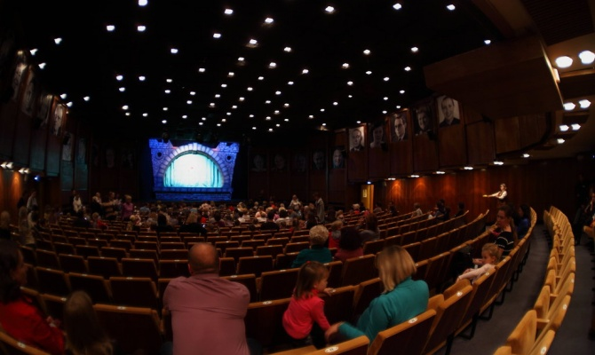
И сегодня мы совершим с вами виртуальную экскурсию в Москву,
в кукольный театр имени Сергея Владимировича Образцова

Slide 6
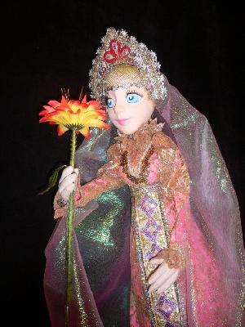
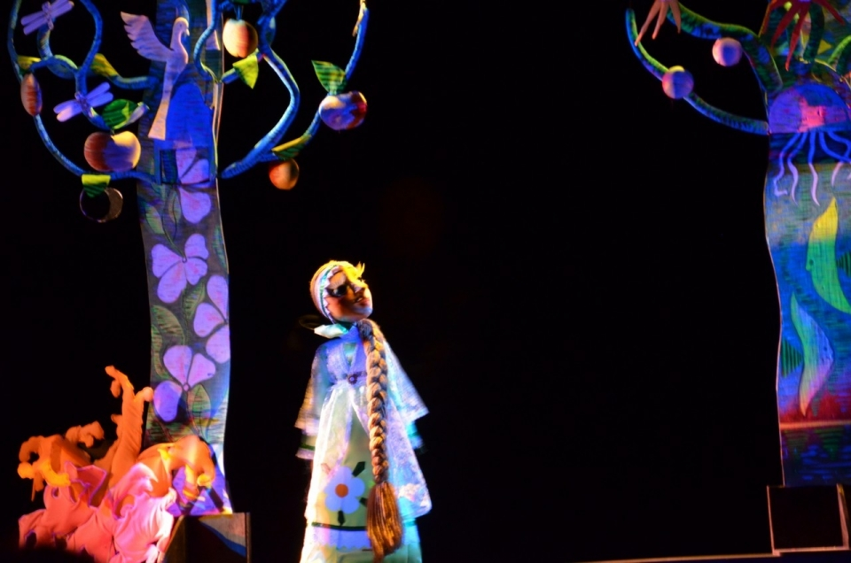
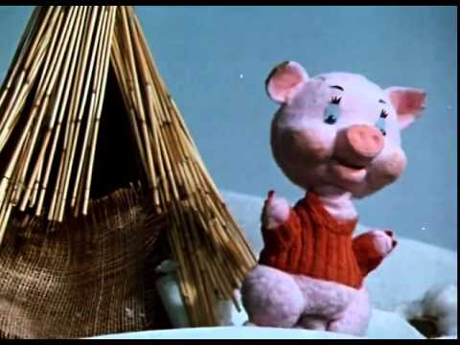
Юбилейный 85-й сезон театр отмечал несколькими новыми спектаклями для разных возрастов — «Ежикино лето», «Аленький цветочек» и «Три поросенка».

Slide 7
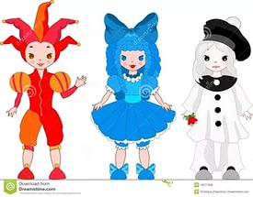
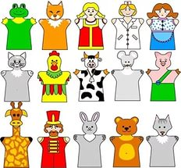
Работа над кукольным спектаклем одновременно и похожа на постановку в драматическом театре, и отличается от него. Сначала за дело берется художник — рисует эскизы, вместе с режиссером придумывает кукольный мир.

Slide 8
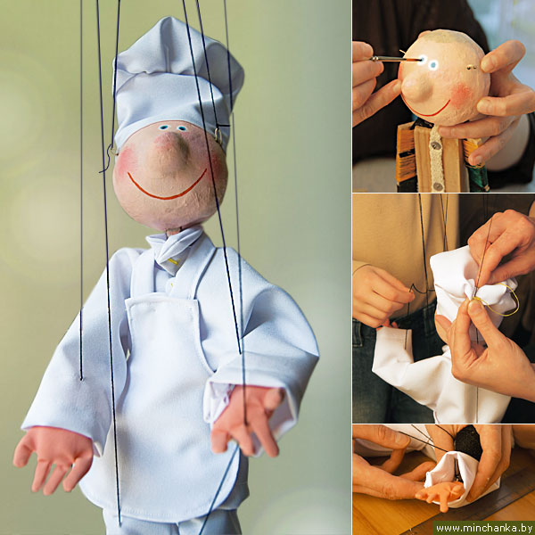
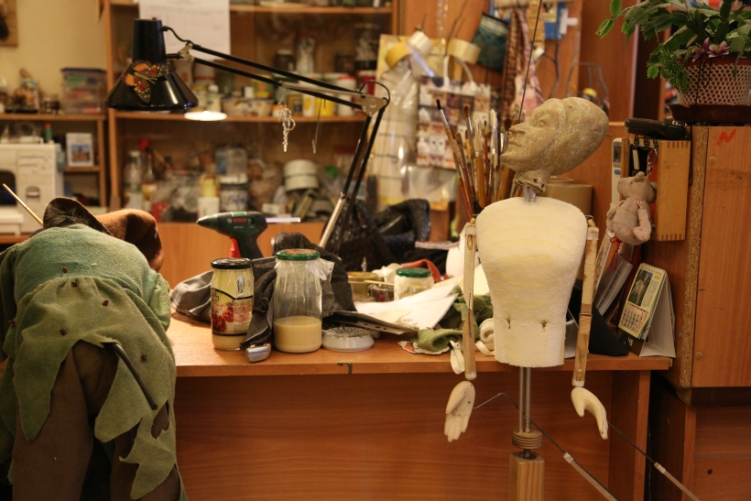
«Художник и режиссер рассказывают, что они хотят, показывают эскиз, скульпторы лепят головки, затем по этой форме мы отливаем слепки и начинаем "машеровать": по гипсовой форме создавать куклу из папье-маше.

Slide 9
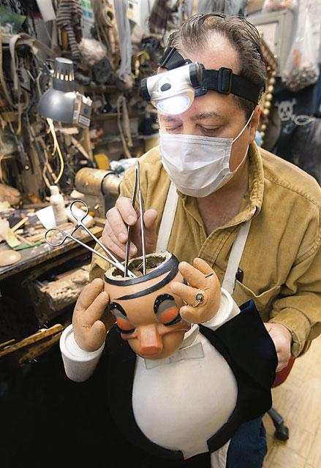
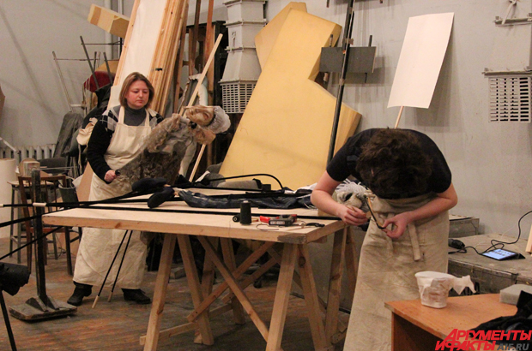

Slide 10
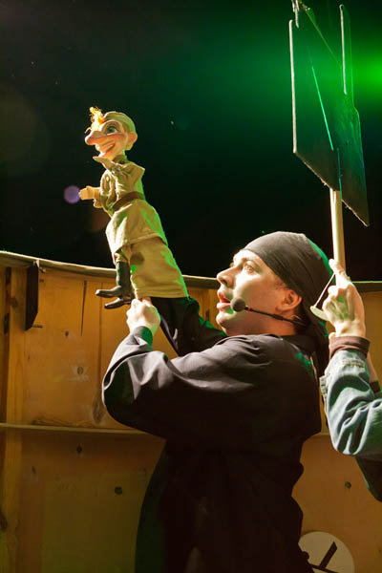

Slide 11
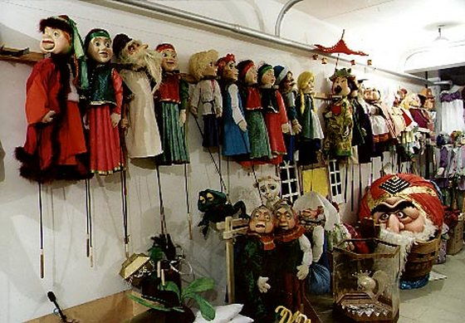
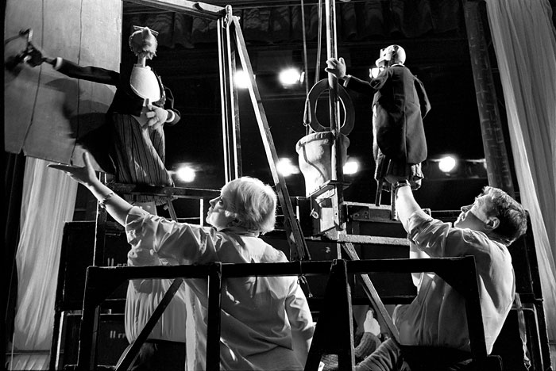
…Потом кукла попадает к механикам, которые заботятся о том, чтобы она могла двигаться, открывала рот и вертела головой, после чего ей создают корпус, руки, обтягивают, расписывают — так процесс идет в мастерской театра.

Slide 12
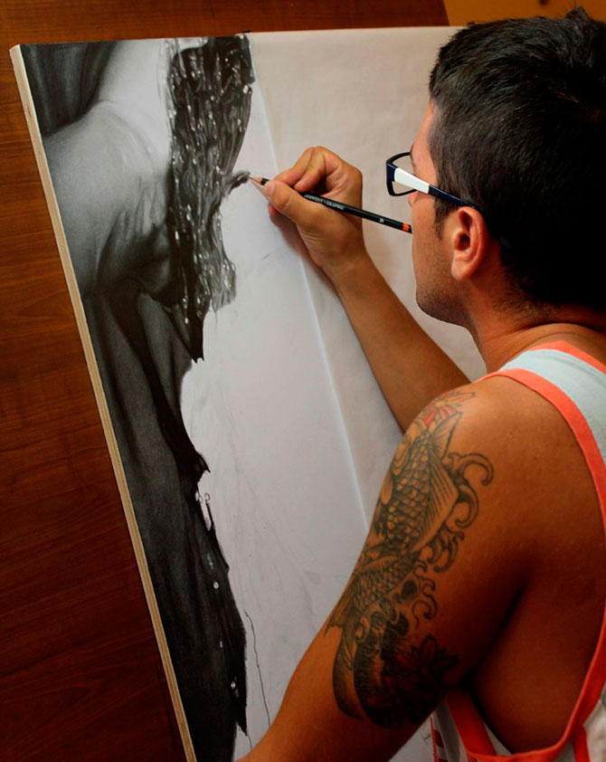
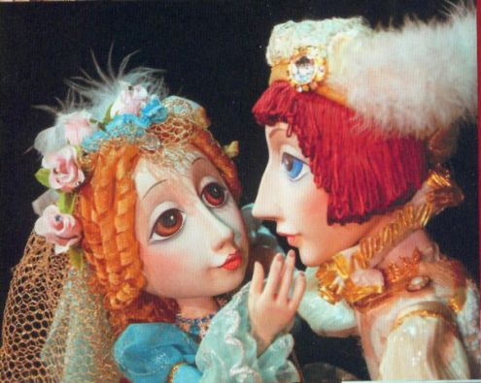
Для одного спектакля может изготавливаться от 4-5 кукол, как в «Старом сеньоре», до двухсот, как в «Необыкновенном концерте». Большой «штат» будет и в новом спектакле «Дон Кихот» — уже сейчас художники и мастера пытаются воплотить в куклах фантазии благородного идальго, сделать зримыми и осязаемыми всех чудищ, которые ему привиделись.

Slide 13
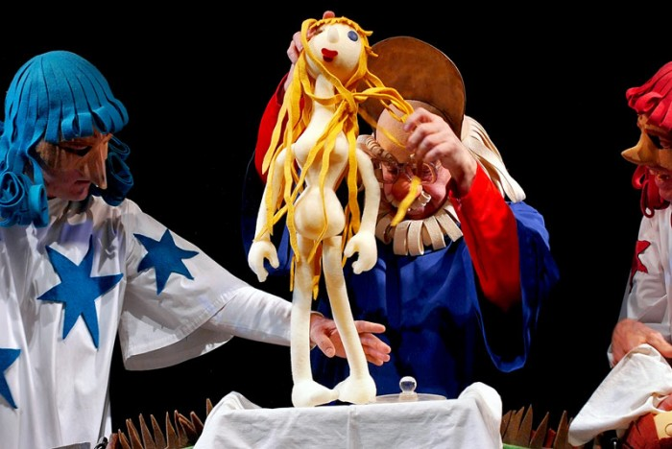
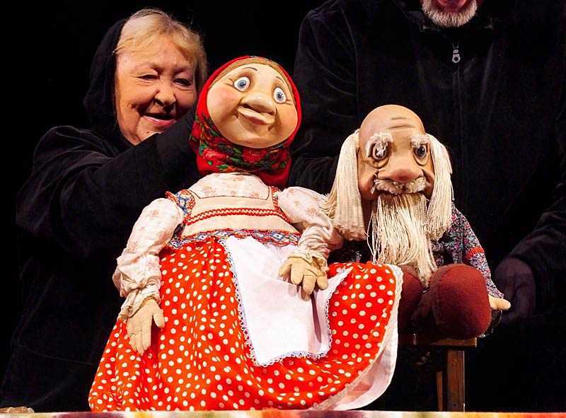

Slide 14
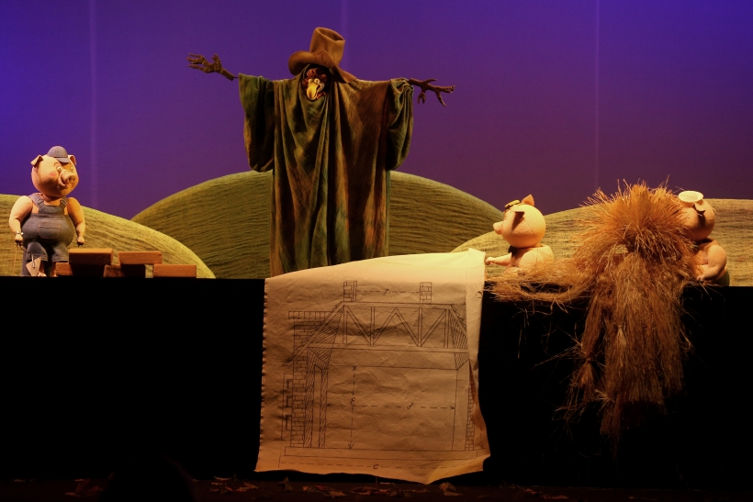
Недавнюю премьеру — спектакль «Три поросенка», который идет на малой сцене — поставила режиссер Екатерина Образцова, внучка основателя театра. «Спектакль делался достаточно быстро, — рассказала она, — так как героев в нем немного. Зато куклы все работают: руки-ноги и пятачки у них крутятся, и это считается классикой кукол театра Образцова. Это постановка для маленьких детей, и они должны верить, что перед ними — живые существа». Спектакль поставлен по сказке Сергея Михалкова, который перевел и адаптировал английскую сказку. По словам Екатерины Образцовой, ее дед и Михалков были хорошо знакомы.

Slide 15
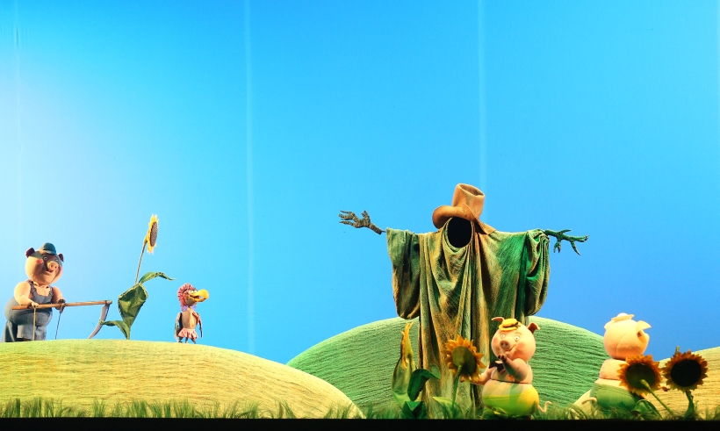
В кукольном мире нет ничего случайного, все детали — «говорящие». Трудяга Наф-наф одет в рабочий джинсовый костюм, а остальные поросята — праздные — в канотье и бантиках. Чучело, что стоит на огороде, похоже на волка. В чучеле живет ворона, которая предупреждает поросят об опасности, вступает в противостояние с волком, мешает ему их съесть — самый веселый персонаж, которого не было в сказке Михалкова, но в спектакле у нее важная роль.

Slide 16
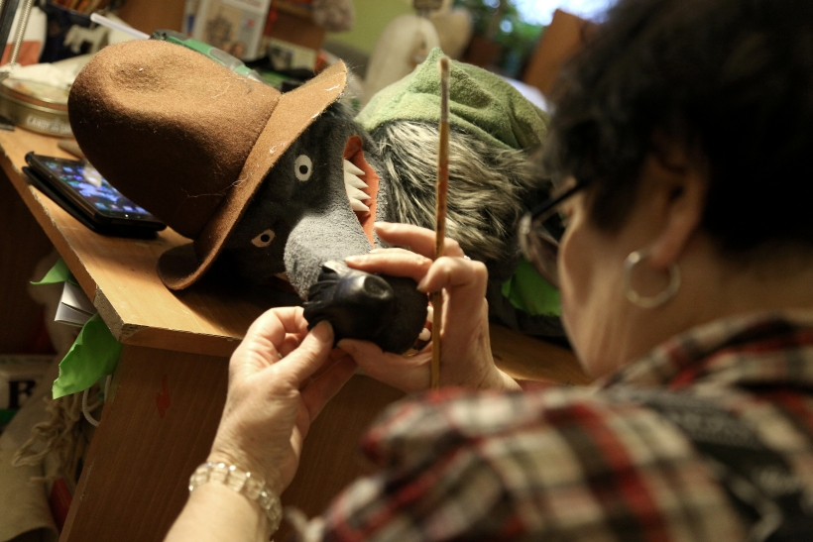
Вера Чернецова, руководитель мастерской №1, с куклой волка из спектакля «Три поросенка»

Slide 17
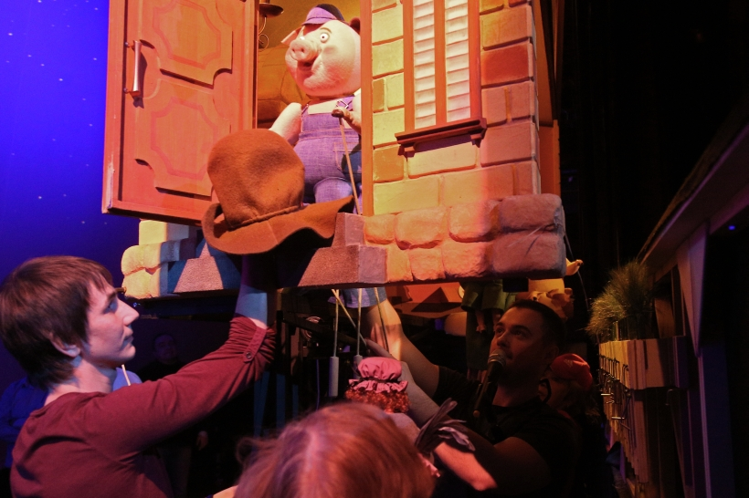
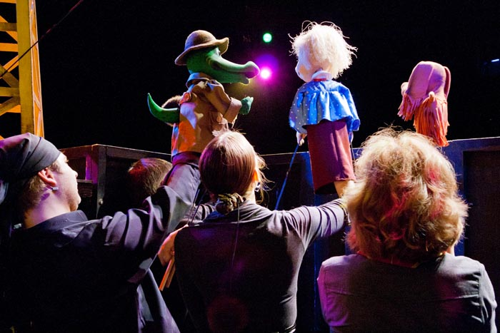
«Изнанка» спектакля «Три поросенка». Актерам приходится непросто — тяжело держать куклу на вытянутой руке более пяти минут

Slide 18
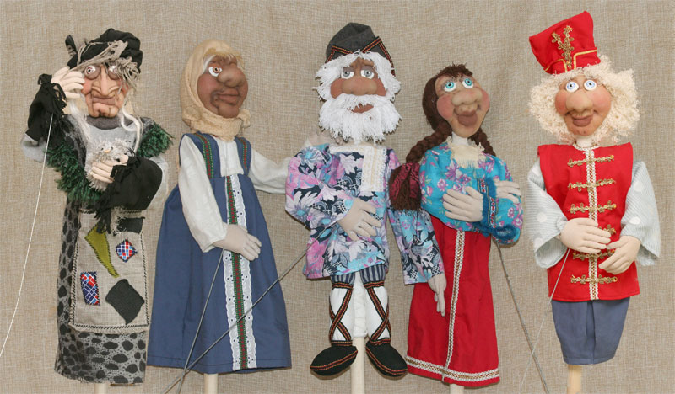
«Дух театра — в образцовской кукле», — считает директор театра Ирина Корчевникова. Это тростевая кукла, самая сложная в работе. Небольшие и региональные театры чаще всего работают с планшетной куклой, многие — с марионетками, которым нужно немного места и они проще в управлении. Тростевая же кукла требует особой квалификации — ее ведут несколько человек, иногда — одновременно трое, и их действия должны быть синхронными.

Slide 19
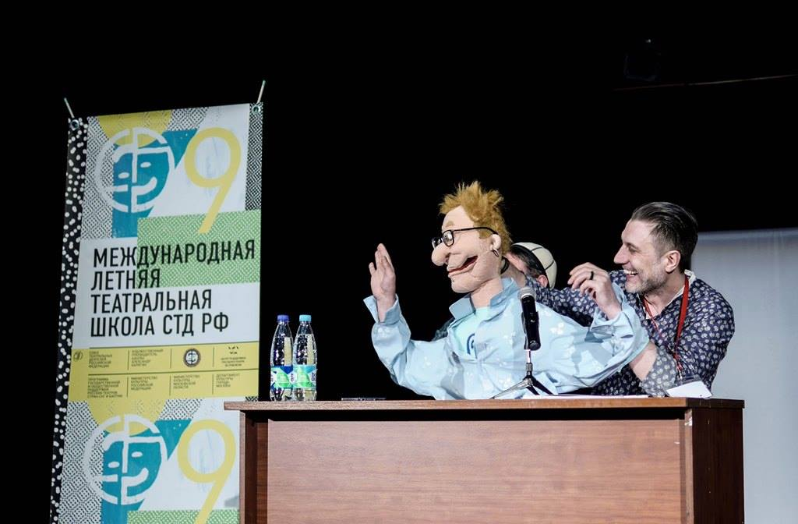
Спектакль «Аленький цветочек», премьера которого состоялась в декабре, готовился с лета. Главный режиссер театра, лауреат «Золотой маски» Борис Константинов, придумал для постановки очень эмоциональный мир: «Я хотел бы, чтобы сегодняшний маленький зритель услышал песни, музыкальные инструменты, чтобы не только прошла сюжетная линия Аксакова, а было минимальное количество слов и больше присутствовала визуальная картина. Мне как режиссеру хочется, чтобы зрители больше чувствовали и переживали».

Slide 20
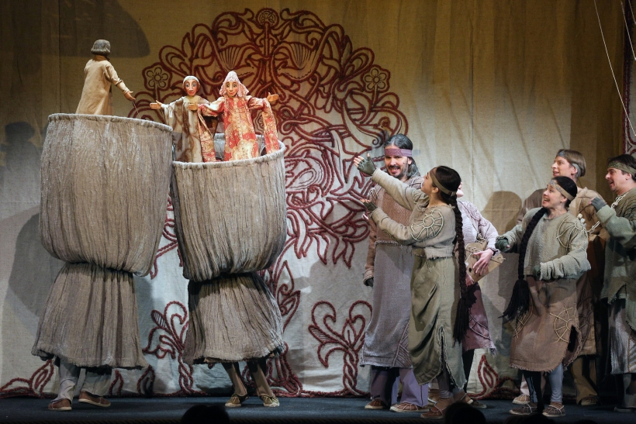
Несмотря на то, что «Аленький цветочек» — популярная детская сказка Аксакова, в театре Образцова это первая ее постановка

Slide 21
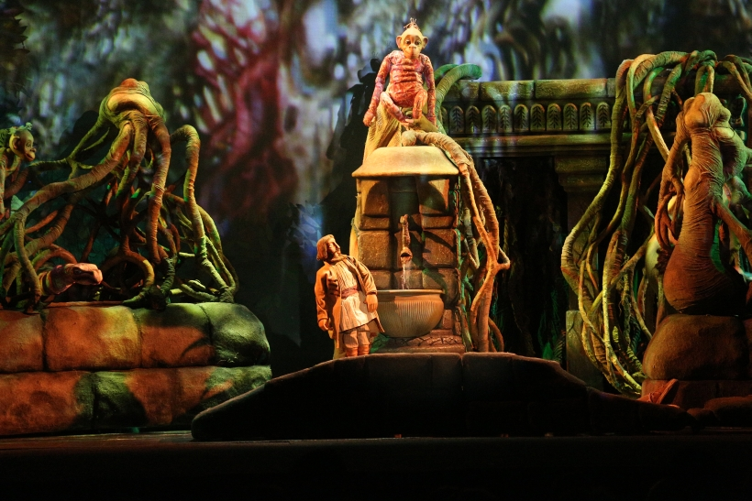
Купец, переживший кораблекрушение, оказывается в царстве Чудовища

Slide 22
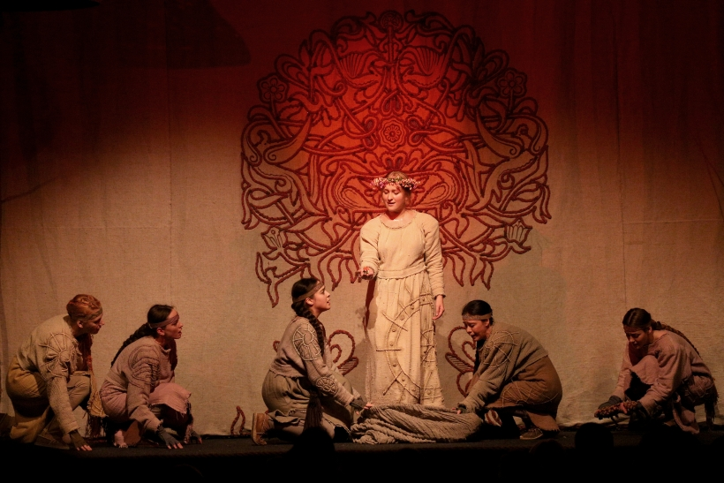
Специально для «Аленького цветочка» была придумана ширма-юбка, которая снимается и превращает куклу Настеньку в живую девушку, которая уходит из родительского дома

Slide 23
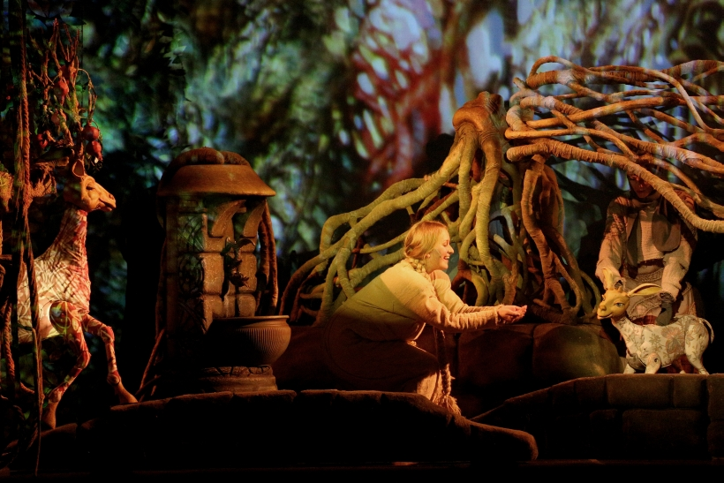
Главная женская роль в спектакле на равных распределена между куклой и актрисой театра Екатериной Малетиной

Slide 24
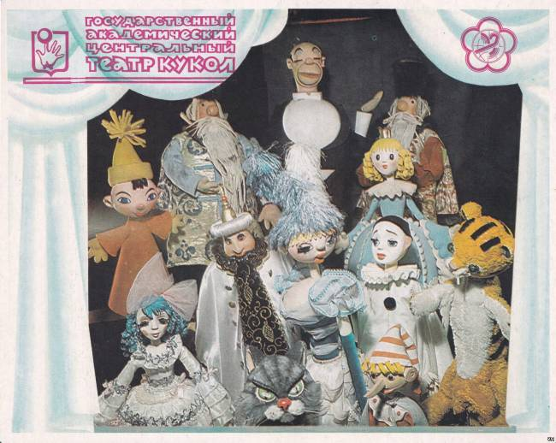
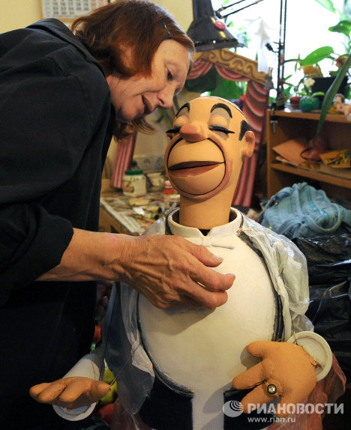
Изначальной задачей театра, созданного в 1931 году, было не столько развлечение, сколько воспитание и развитие кукольного жанра — театр должен был стать своего рода лабораторией.

Slide 25
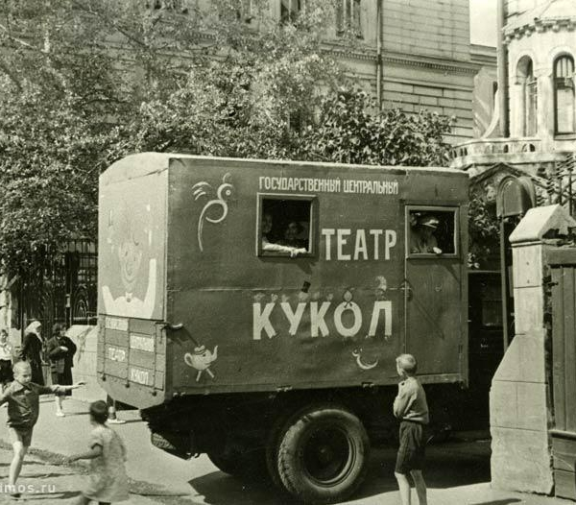
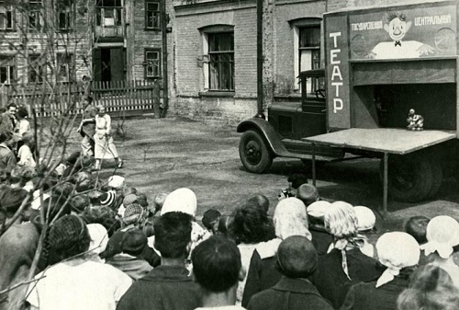
А чтобы сделать новые постановки доступными широкому кругу, театр был «передвижным» — машина с надписью ГЦТК (Государственный центральный театр кукол) развозила актеров по московским дворам, паркам, школам, домам культуры, где и проходили представления.

Slide 26
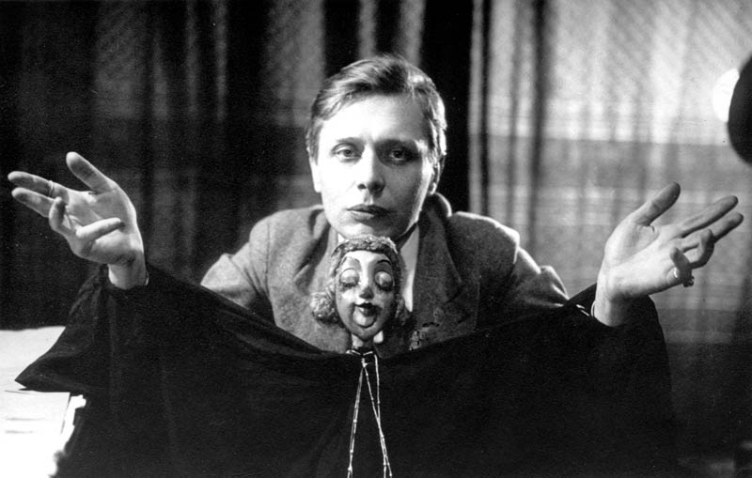
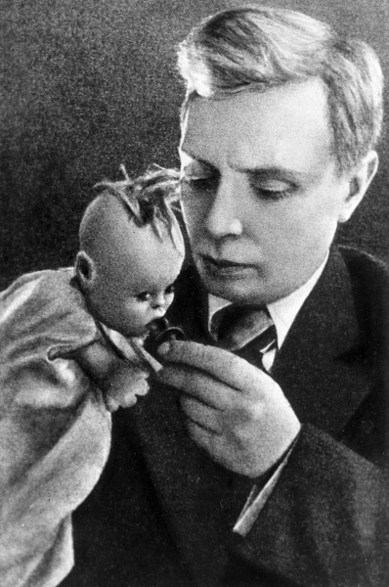
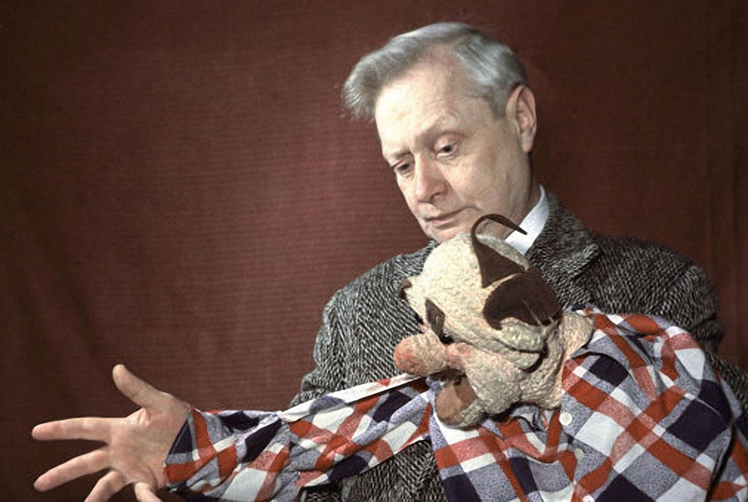
Кстати, тогда в штате театра было всего 12 человек, а руководил им с первого дня и на протяжении шестидесяти с лишним лет Сергей Образцов.

Slide 27
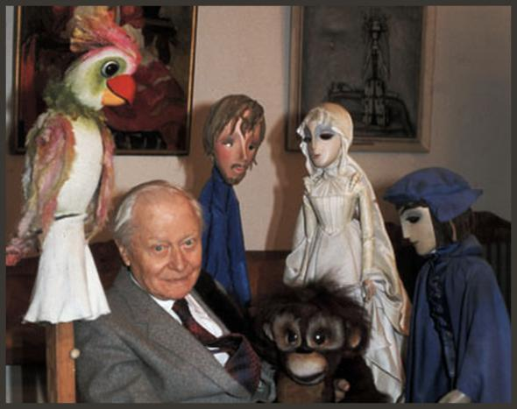
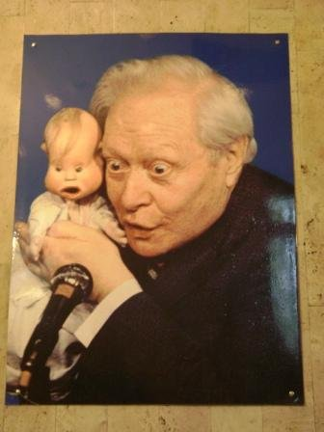
Личностью он был неординарной — учился живописи во ВХУТЕМАСе у передвижника Абрама Архипова и блестящего графика Владимира Фаворского, работал как актер у Немировича-Данченко в Музыкальной студии МХТ. А к началу 1930-х годов стал известен как мастер пародийных эстрадных номеров с куклами.

Slide 28
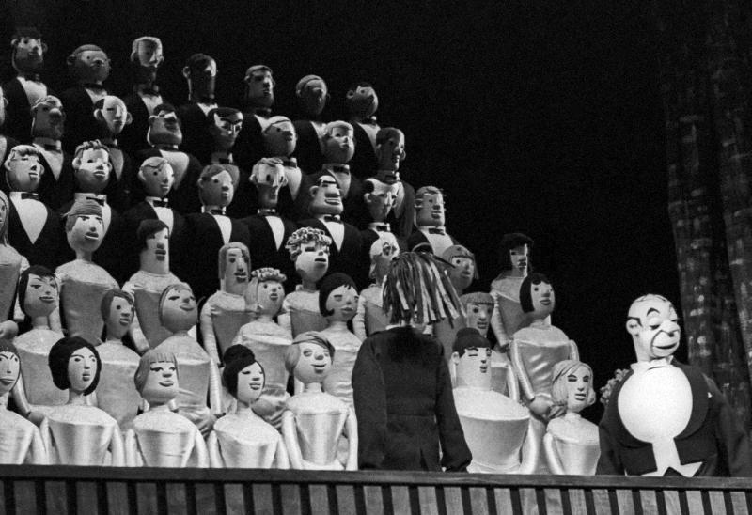
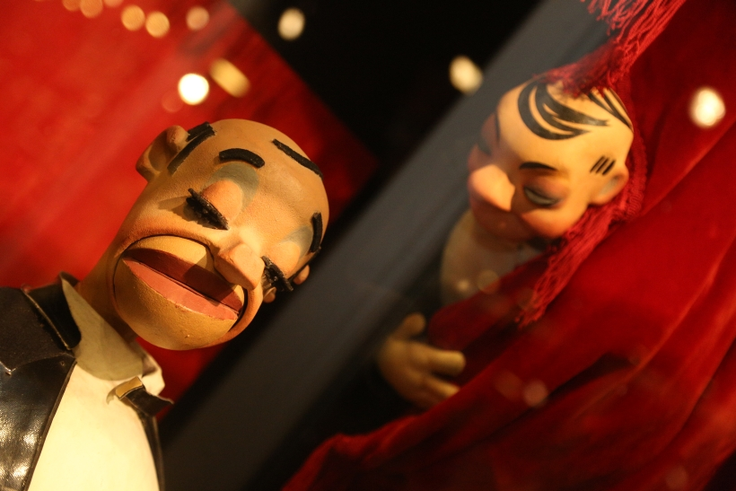
Из этой смеси художественного, музыкального и ироничного и родились самые известные спектакли Образцова, многие из которых идут в театре до сих пор и собирают полные залы (взять хотя бы знаменитый «Необыкновенный концерт», придуманный в 1946 году).

Slide 29
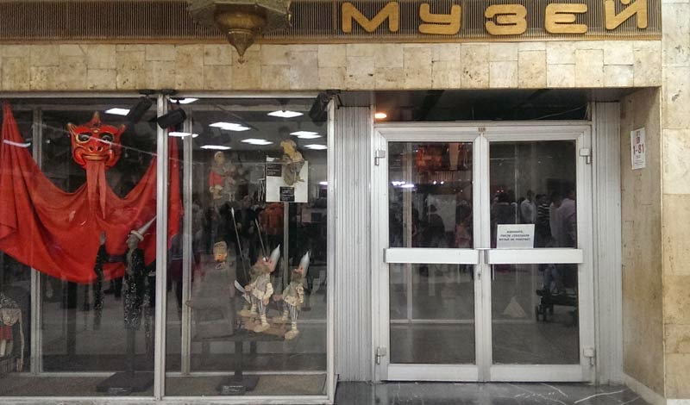
Сейчас мы с вами посетим музей театра, где за многие годы собрана вся коллекция кукол из многочисленных спектаклей

Slide 30
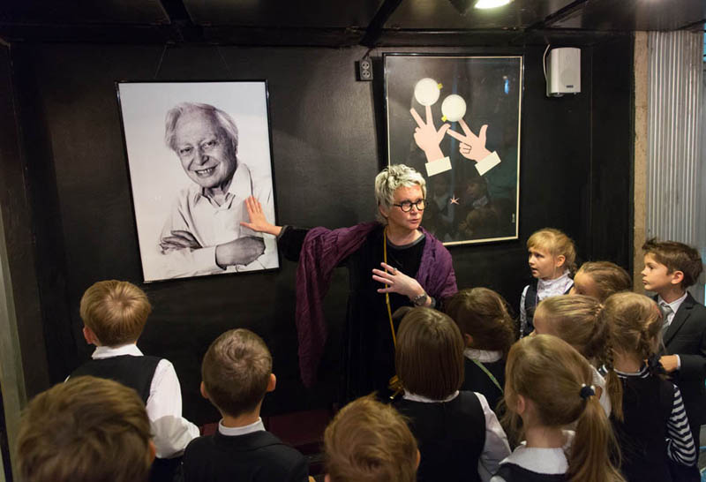
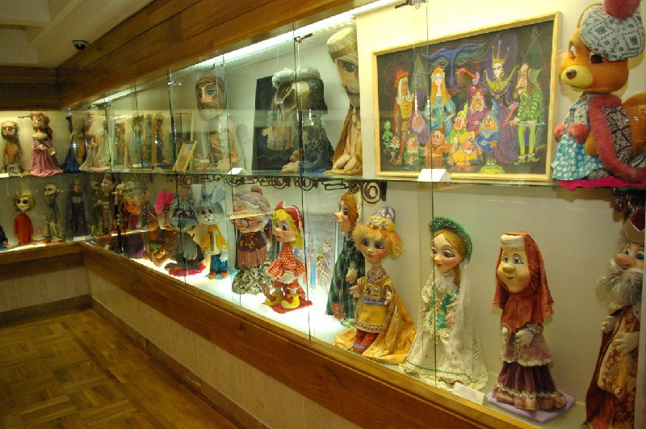
Об истории не только спектаклей Образцова, но и мирового кукольного театра в целом рассказывает музей театра. Датой его основания считается 16 сентября 1937 года, когда театр получил помещение на площади Маяковского (в нынешнее здание на Садовом кольце театр переехал позже, в 1970 году).

Slide 31
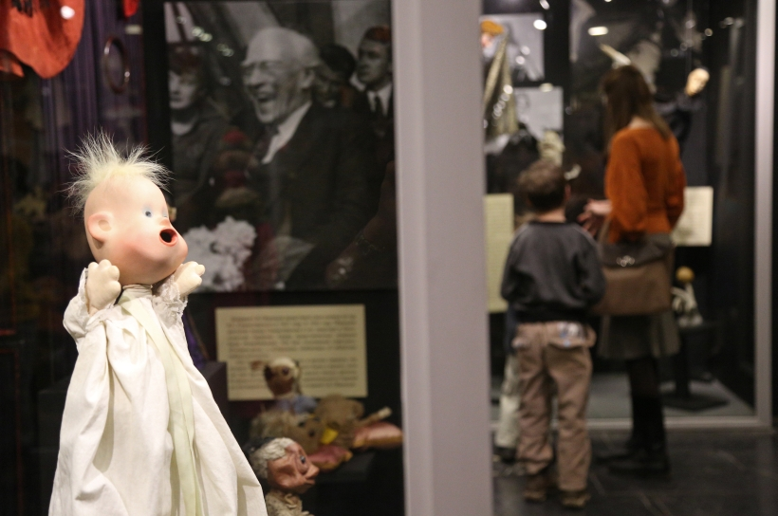
Одна из старейших кукол, представленная в музее, — Тяпа, «самый старый ребенок в мире». С этой куклой Образцов сделал множество эстрадных номеров. Интересно, что трогательное лицо Тяпы с пухлыми щеками очень напоминает самого Сергея Владимировича

Slide 32
Знаменитый шарик-голова для сольного номера Образцова «Мы сидели с тобой у заснувшей реки» надевался на палец актера, а рука служила телом куклы. В одной из статей Образцов писал о том, что «форма головы куклы как бы стремится к простой форме шарика» и что «руку кукловода, которая является душой, кровью, жизнью куклы, нужно как можно меньше загружать костюмом, материя должна быть мягкой, легкой, простой, не отягченной рукавчиками, кружевами и всякими мелкими натуралистическими подробностями, для того чтобы движение не было скрыто». Теперь же рука с шариком на указательном пальце — эмблема театра

Slide 33
В 2007 году во время реставрации ширмы «Гиньоль» была обнаружена бирка, указывающая, что ранее ширма находилась в игральной комнате цесаревича Алексея в Александровском дворце в Царском Селе

Slide 34
Еще одна интересная деталь выяснилась во время реставрации кукол французского театра «Гиньоль» — оказалось, что многие из них похожи на знакомых и близких царевичу людей: Капрал — на императора Николая II, чернокожий Арлекин — на Распутина, Невеста — на императрицу. Есть здесь и куклы, напоминающие самого юного наследника, его няню и близкого друга семьи, князя Горчакова. В 2015 году оригинальные кукла и ширма отправились на постоянное хранение в ГМЗ «Царское Село», в музее кукол им. С.В. Образцова представлены точные копии

Slide 39
«Ночь перед Рождеством»

Slide 41
«По щучьему велению»

Slide 43
«Приключения Буратино»
Мальвина и Пьеро

Slide 44
«Винни по прозвищу Пух»
«Конек горбунок»

Slide 45
«Дюймовочка»
«Геракл»

Slide 46
«Кот в сапогах»

Slide 47
«Необыкновенный концерт»

Slide 48
«Волшебная лампа Алладина»

Slide 49
В 2006 году рядом с театром появился памятник его основателю Сергею Образцову. Отлитый в бронзе Александром Балашовым монумент — увеличенная копия фарфоровой фигурки, которую в середине прошлого века сделал скульптор Илья Слоним. В руке у Сергея Образцова — Кармен, одна из его любимых кукол для сольной программы.

Slide 50
В квартире, где жил Сергей Владимирович Образцов - теперь музей.

